Slide 1
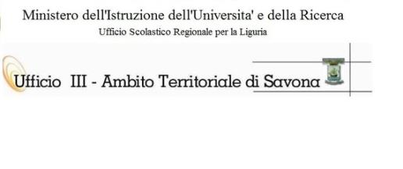
FORMATORE: Deborah PIUMA

Slide 2
ATA: profili e aree, compiti e mansioni

Slide 3
l personale Amministrativo, Tecnico e Ausiliario (ATA) svolge funzioni amministrative, contabili, gestionali, di sorveglianza … in collaborazione con il dirigente scolastico e con il personale docente.
Il personale Amministrativo, Tecnico e Ausiliario (ATA) svolge funzioni amministrative, contabili, gestionali, di sorveglianza … in collaborazione con il dirigente scolastico e con il personale docente.

Slide 4
In base alle mansioni svolte, detto personale è inquadrato in diversi profili a loro volta raggruppati in quattro aree.

Slide 5
requisiti per accedere ad ognuno dei detti profili sono i seguenti:

Slide 7
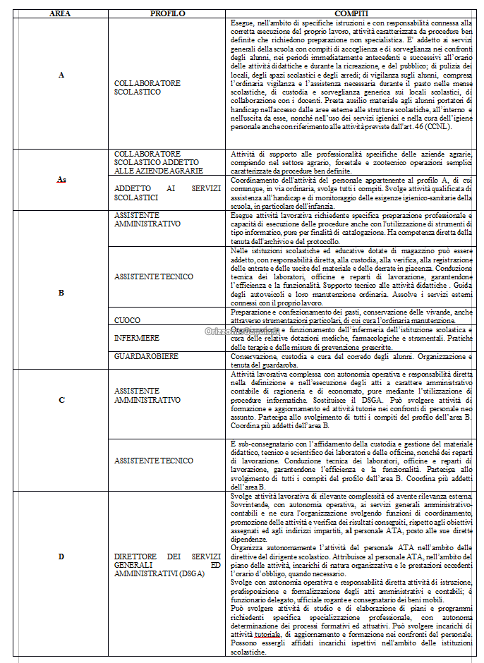

Slide 9
Compitie mansioni, svolti dal personale inquadrato nei diversi profili, sono descritti nel vigente CCNL – Tabella A “Profili di Area del personale ATA” .
Ma visioniamolo insieme…

Slide 10
Riassumendo…

Slide 11
ESERCITAZIONE:
IL TUO SUPPORTO ATTIVO NELL’ISTITUZIONE SOLASTICA
(DESCRIVI IN 5 RIGHE CIRCA )

